Slide 1
Использование методов ML
для обработки изображений
Евгений Борисов

Slide 2
ML обработка изображений
цели обработки изображений
Полиграфия, дизайн — улучшение качества, ретушь, изменение размера и формы, композиция.
Спецэффекты в кино – композиция, монтаж фонов, захват движения.
Интернет — поиск, аннотация, поиск дубликатов, распознавание объектов.
Промышленные системы — диагностика, контроль качества.
Роботы и видеонаблюдение — поиск и локализация объектов, отслеживание, распознавание объектов, распознавание жестов и событий.

Slide 3
ML обработка изображений
задачи обработки изображений
коррекция изображения
сегментация изображения
сравнение изображений
детектор объектов
локализация объектов
сопровождение объектов
реконструкция сцены
распознавание событий
генератор изображений

Slide 4
ML обработка изображений
О задачах обнаружения и локализации объекта на изображении.
Модель фона - камера неподвижна
Модель объекта - необходимо понимать что хотим найти

Slide 5
ML обработка изображений
Модель фона
Усреднённый фон
Модель фона по Гауссу
Смесь гауссиан в качестве модели фона

Slide 6

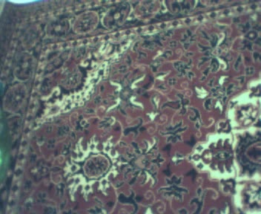
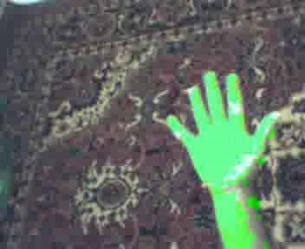
ML обработка изображений
Модель фона / Усреднённый фон
Соберём историю из n кадров,
вычислим среднее значение
и будем использовать этот результат как фон
работает удовлетворительно только в условиях стабильного освещёния и отсутствия шума

Slide 7



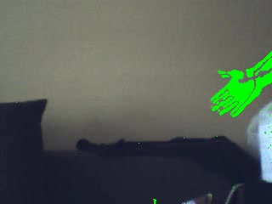
ML обработка изображений
Модель фона / Модель фона по Гауссу
состояние точек фона находится в окрестности определённого значения
фон задаётся нормальными распределениями яркостей точек

Slide 8



ML обработка изображений
Модель фона / Смесь гауссиан
фон задаётся смесью нормальных распределений яркостей точек
позволяет формировать несколько кластеров для значений яркости
устойчивей к шуму и изменениям освещения чем простые модели

Slide 9
ML обработка изображений
Модель объекта
Цветовые фильтры
Выделение и анализ контуров
Сопоставление с шаблоном
Работа с особыми точками
Методы машинного обучения

Slide 10



ML обработка изображений
Модель объекта / Цветовые фильтры
объект существенно отличаться от фона по цвету,
Имеет однородную раскраску
освещение равномерно и не изменяется

Slide 11




ML обработка изображений
Модель объекта / Выделение и анализ контуров
выделяем границы на изображении (метод Canny)
проверить выделенные линии-границы на соответствие геометрическим контурам объекта (метод Хафа / Hough Transform)

Slide 12



ML обработка изображений
Модель объекта / Сопоставление с шаблоном
ищем на большом изображении области
совпадающие с изображением объекта
Поворот и масштабирование могут сильно портить результат

Slide 13

ML обработка изображений
Модель объекта / Работа с особыми точками
особая точка - небольшая область, которая существенным образом выделяется на изображении (углы).
по окрестности особой точки вычисляют дескриптор (SIFT, SURF, ORB)
1. На картинке с объектом ищем особые точки/дескрипторы.
2. На анализируемом изображении тоже ищем особые точки/дескрипторы.
3. Сравниваем два набора дескрипторов.

Slide 14
ML обработка изображений
Модель объекта средствами ML
описываем не один объект но класс объектов,
Извлекаем признаки, обучаем модель
методы извлечения признаков из картинки
Гистограммы направленных градиентов (HOG)
Мешок слов (BoW)
Признаки Хаара
Свёрточные нейросети

Slide 15
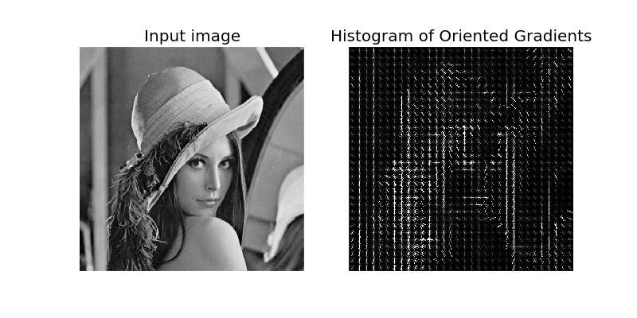
ML обработка изображений
Извлечение признаков из картинки
Гистограммы направленных градиентов (HOG)
Картинка разделяется на части (ячейки), для каждой ячейки строим гистограмму направлений градиента яркости, далее гистограммы ячеек нормируются по контрасту и объединяются

Slide 16
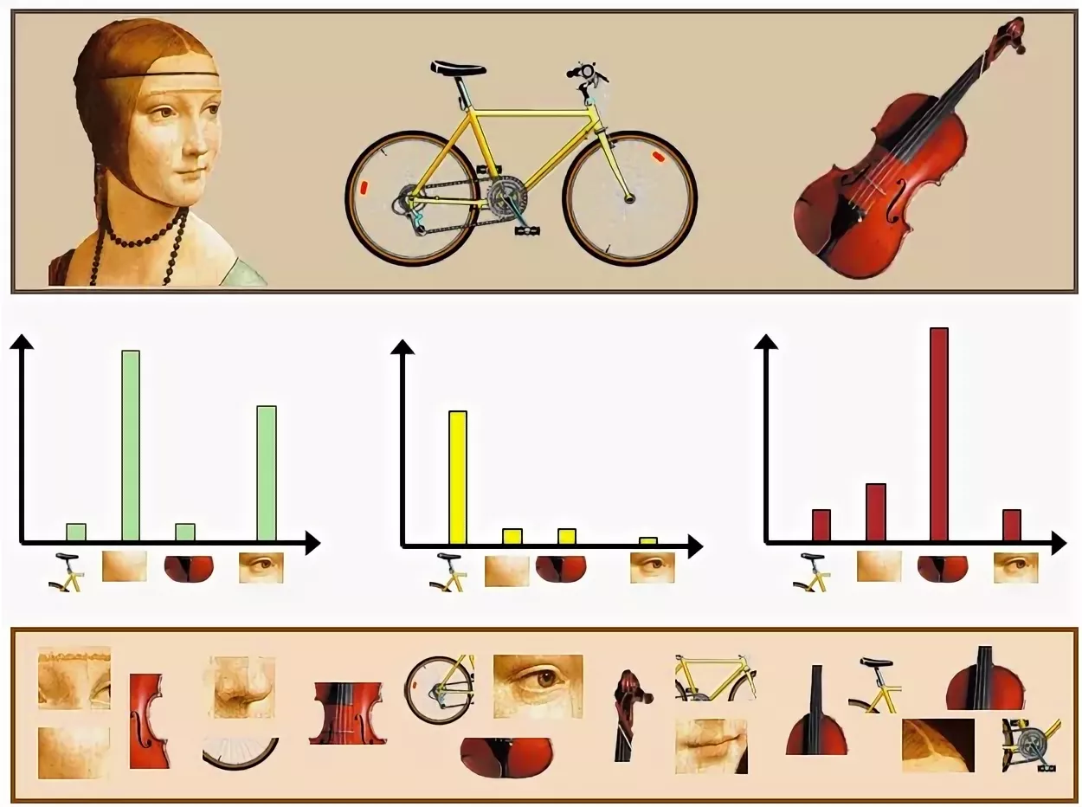
ML обработка изображений
Извлечение признаков из картинки
Мешок слов (BoW)
похоже на частотный анализ текстов,
для каждого изображения, входящего в учебный набор, определяем особые точки/дескрипторы
и объединяем похожие дескрипторы в группы (кластеризация)
кластер дескрипторов - «визуальное» слово
вектор BoW-признаков - количество найденных «визуальных» слов

Slide 17

ML обработка изображений
Извлечение признаков из картинки
Признаки Хаара (Haar-like features)
Выбираем прямоугольную область на изображении,
разбиваем её на несколько смежных прямоугольных частей,
в каждой части суммируем яркость точек,
вычисляем разность между этими суммами.

Slide 18

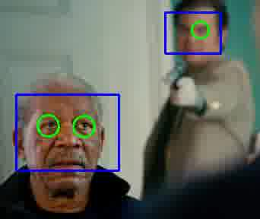

ML обработка изображений
Локализация объектов
метод скользящего окна и кластеризация результатов
1.задать размер окна
2.пройти окном изображение
3.на каждом шаге выполняем классификацию содержимого окна
4.изменить размер окна и повторить процедуру с п.2
детектор лиц Виолы-Джонса

Slide 19
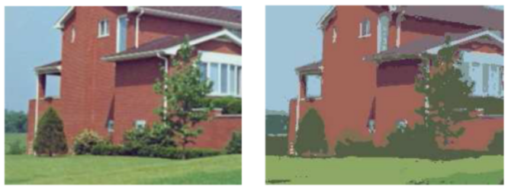
ML обработка изображений
Сегментация изображения с помощью кластеризации цветов
гауссовская смесь (GMM) как модель для пространства цветов
применяем EM для сегментации изображения
компонента смеси определяет кластер цвета

Slide 20
ML обработка изображений: литература
git clone https://github.com/mechanoid5/ml_lectorium.git
Борисов Е.С. Базовые методы обработки изображений.
http://mechanoid.su/cv-base.html
Борисов Е.С. Детектор объектов для неподвижных камер.
http://mechanoid.su/cv-backgr.html
Борисов Е.С. О задаче поиска объекта на изображении.
http://mechanoid.su/cv-image-detector.html

Slide 21

ML обработка изображений
Вопросы ?

